Slide 1
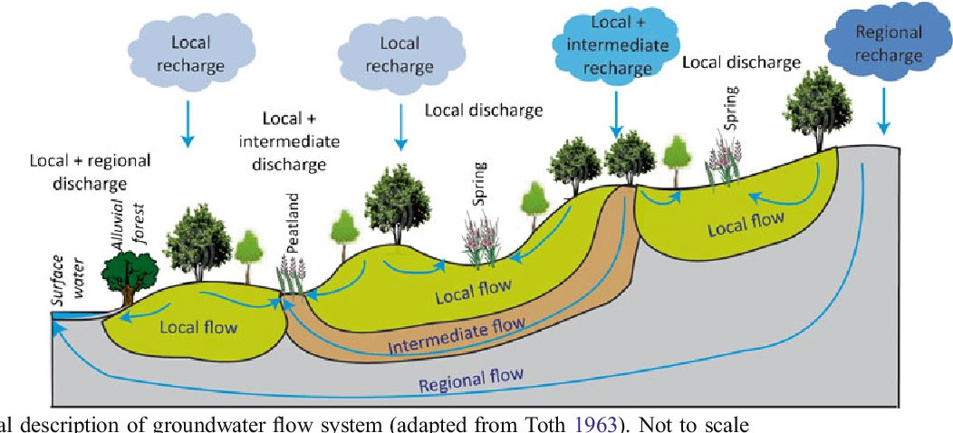
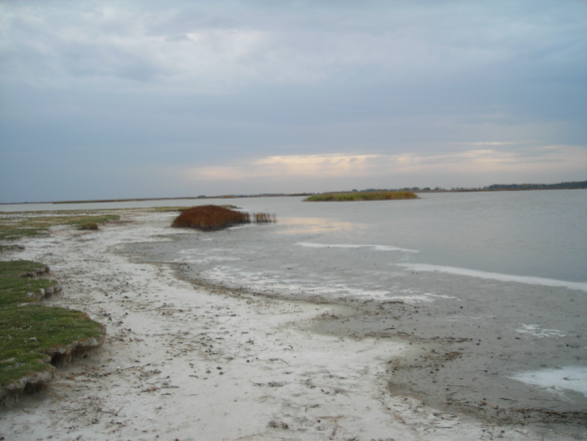
Felszínalatti víztől függő élőhelyek védelme
Gazdag élővilág
Kiemelt szerep a biodiverzitás fenntartásában
Felszínalatti vízzel való meghatározó kapcsolat
Védelemre szorulnak, ez világszinten elvárás
EU Természethelyreállítás Rendelet
(Brown et al., 2007 )
(Tóth Á. et al. 2016 módosítva Tóth J. 1999 után)

Slide 2
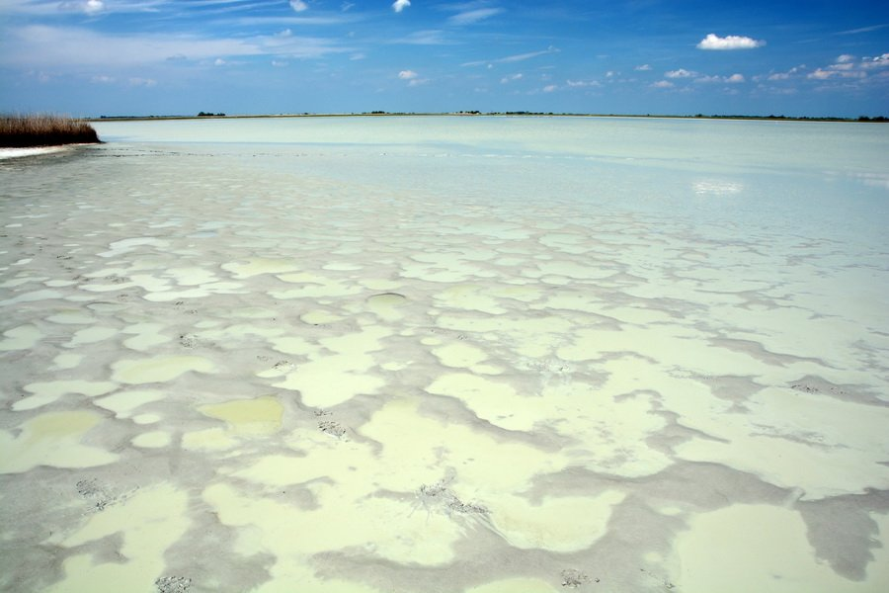
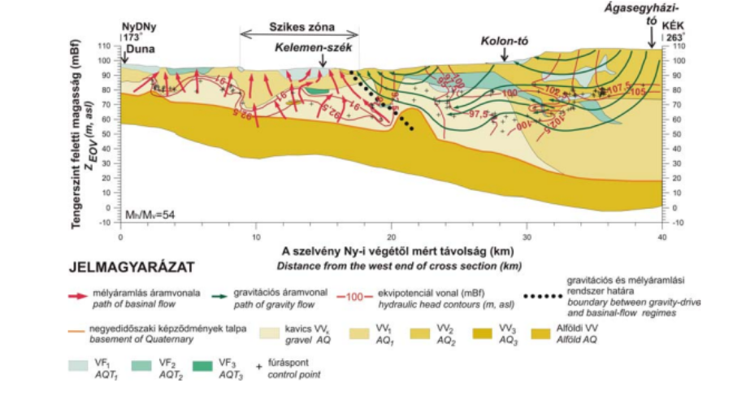
Felszínalatti víztől függő élőhelyek védelme
1. Klímaváltozás hatásának értékelése egy szikes tó példáján
A Duna-Tisza közi védett szikes tavak területe a klímaváltozásnak és emberi tényezőnek köszönhetően folyamatosan csökken, ahogy a kapcsolódó vizes élőhelyek is degradálódnak. Rehabilitációjuk kiemelt feladat, amit csak a természetes működésük megértésével lehetséges.
A Kelemen-szék tó esetében a korábbi felmérések és mostani terepi felmérések összehasonlításával a klímaváltozás hatására következtethetünk.
(Mádl-Szőnyi et al., 2005)

Slide 3
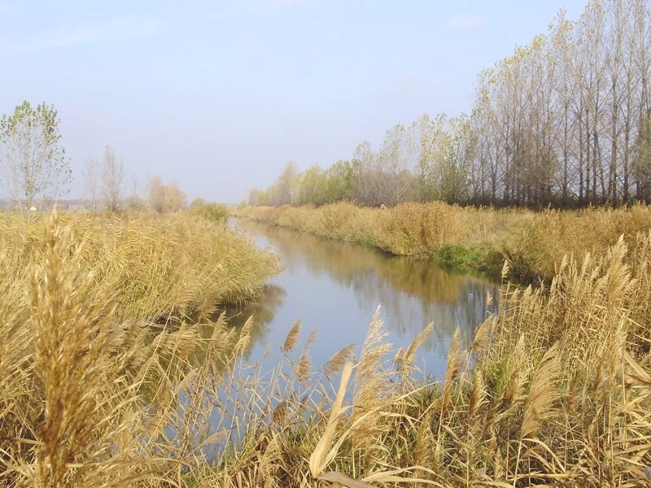
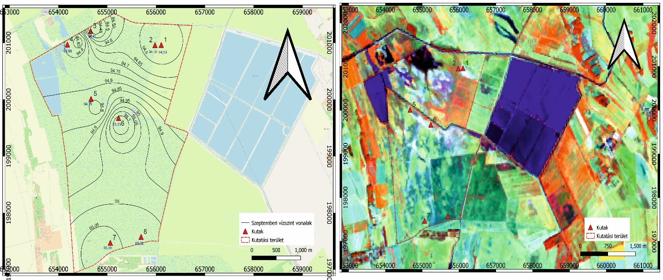
Felszínalatti víztől függő élőhelyek védelme
2. Vizes élőhelyek rehabilitálása vízpótlással
Apaj környezetében, csatornákból történő vízpótlással szikes élőhely helyreállítására törekednek.
Kérdés a vízpótlás hatékonysága a felszínalatti víz szempontjából.
Kérdés még, hogy mennyire lehet működőképes egy dunavíz eredetű felszíni vízpótlás szikes élőhely helyreállításában.
Terepi vizsgálatokba és az eredmények feldolgozásába lehet bekapcsolódni.

Slide 4
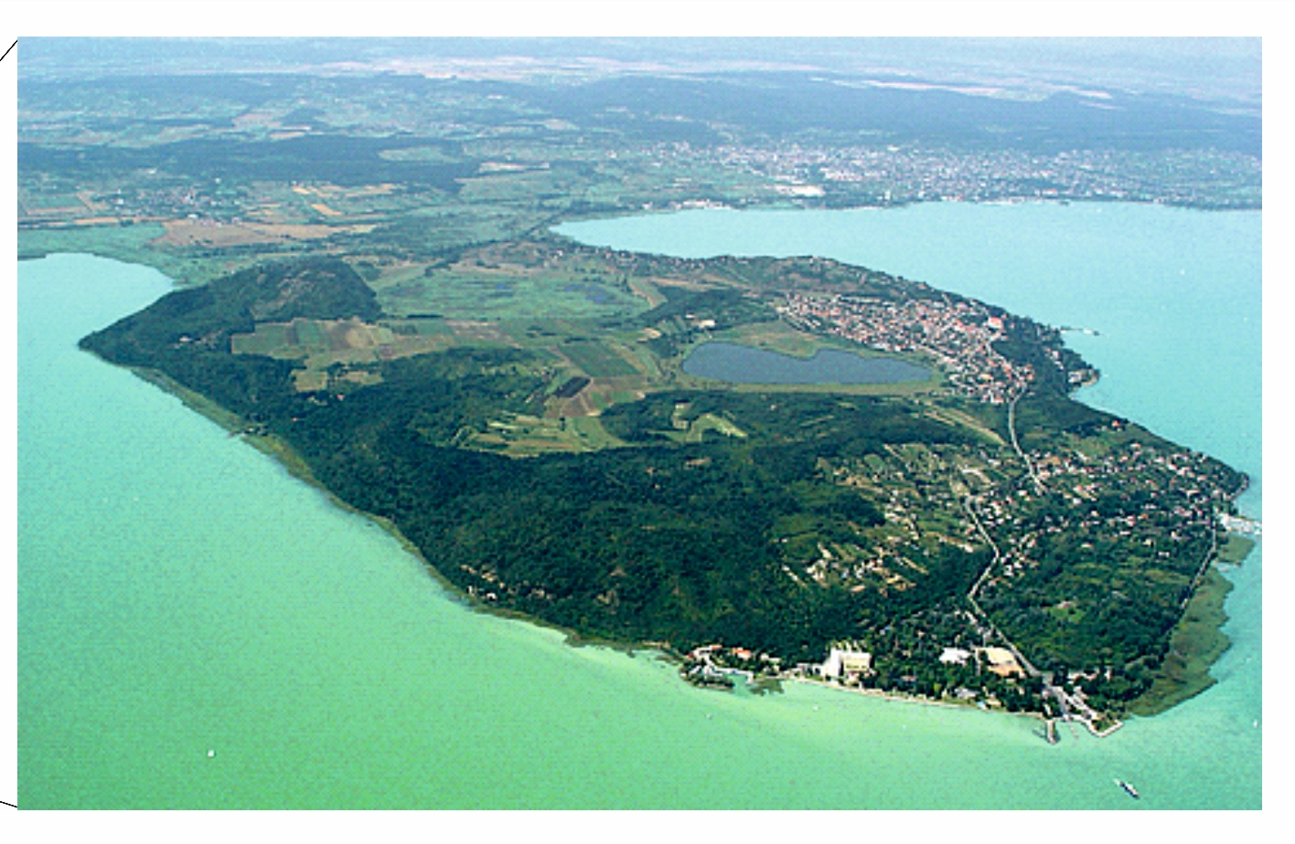
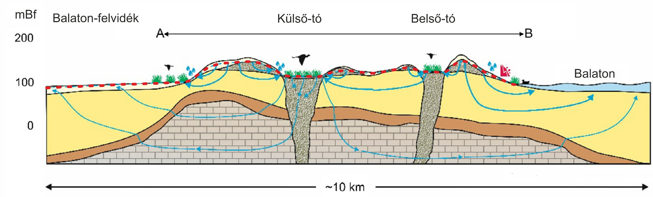
Felszínalatti víztől függő élőhelyek védelme
Külső-tó (állandó)
114 mBf
Belső-tó
124 masl
3. Tihany, Belső-tó kiszáradásának vizsgálata
A Belső-tó az elmúlt nyáron jelentős vízszintcsökkenést szenvedett el.
A terület vízutánpótlásának és felszínalatti vízzel való kapcsolatának megértése, valamint a változó trendek megértése kulcsfontosságú a tó jó állapotba hozásának érdekében.
Részletes monitoring tevékenység indul a területen idén, ahova hallgatók is bekapcsolódhatnak.
Rátai-csáva
(időszakos tó)
126 mBf
Balaton
105 mBf
(Tóth et al., 2016)
(Tóth et al. 2016)

